Slide 1
大阪府行政オンラインシステム ３．申請状況の確認方法（マイページ）
申請に関する補正連絡等は、メール又は「マイページ」からお知らせします。
適宜、ご確認をお願いします。
申請の取下げについても掲載しています。

Slide 2
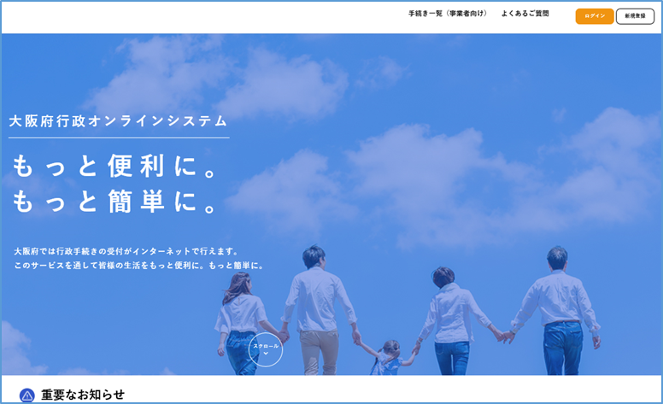
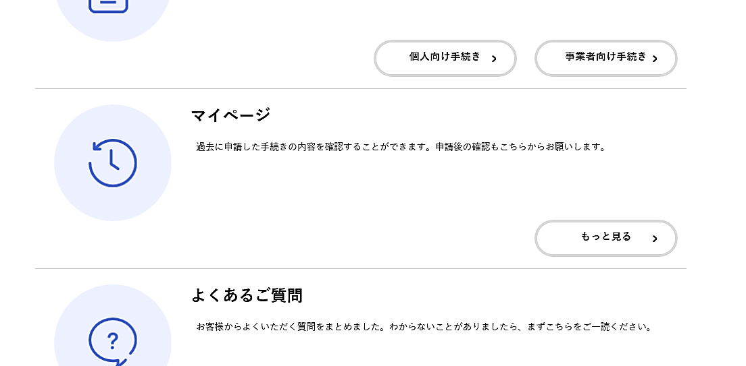
申請状況の確認（マイページ）
手順
トップページを開き、
画面を下にスクロールします。
中段下ほどに、「マイページ」が
ありますので、「もっと見る」を
クリックします。
マイページでは、過去に申請した
手続きの内容を確認することが
できます。
申請後の進捗状況もこちらから
確認することができます。
スクロ
|
ル

Slide 3
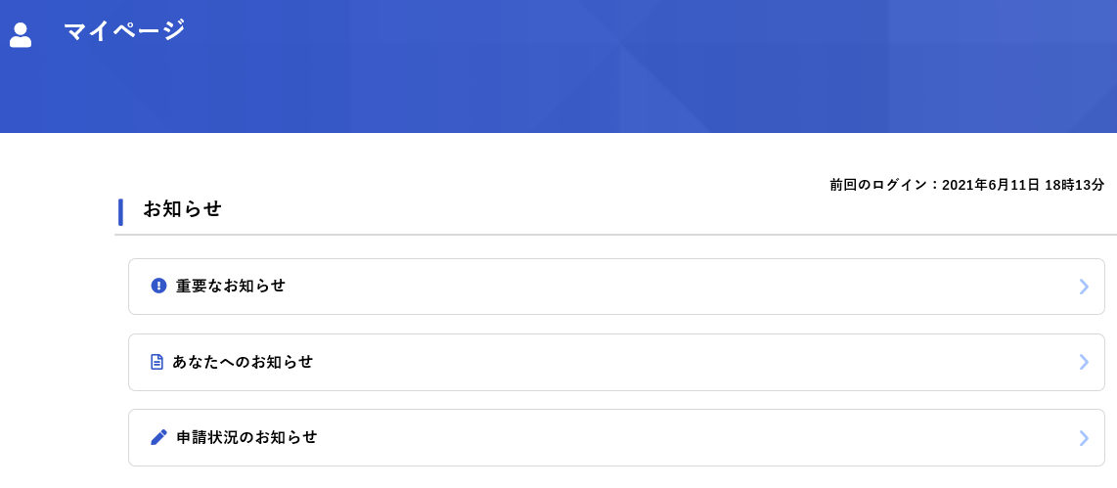
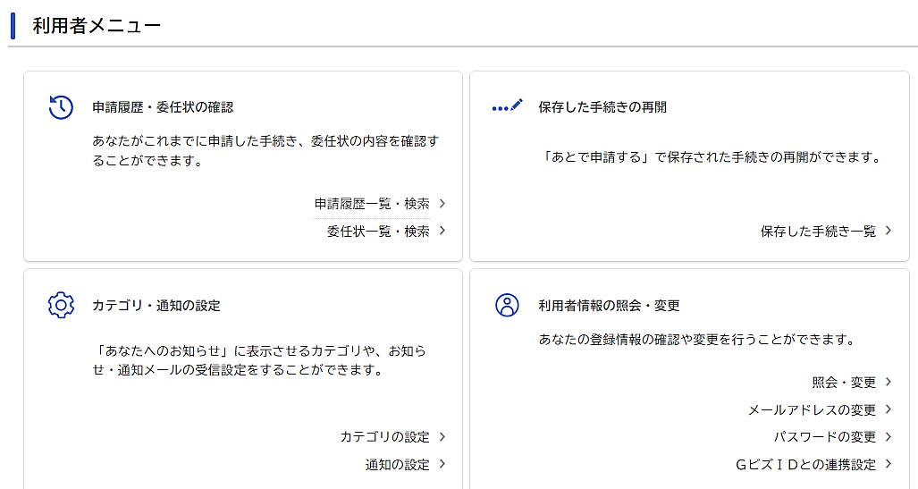
申請状況の確認（マイページ）
「マイページ」の画面に遷移します。
画面をスクロールすると、
「利用者メニュー」が表示されます。
●申請状況を確認する場合は、
「申請履歴一覧・検索」をクリック
●「あとで申請する」で保存された
手続きを再開する場合は、
「保存した手続きの再開」をクリック
スクロ
|
ル

Slide 4
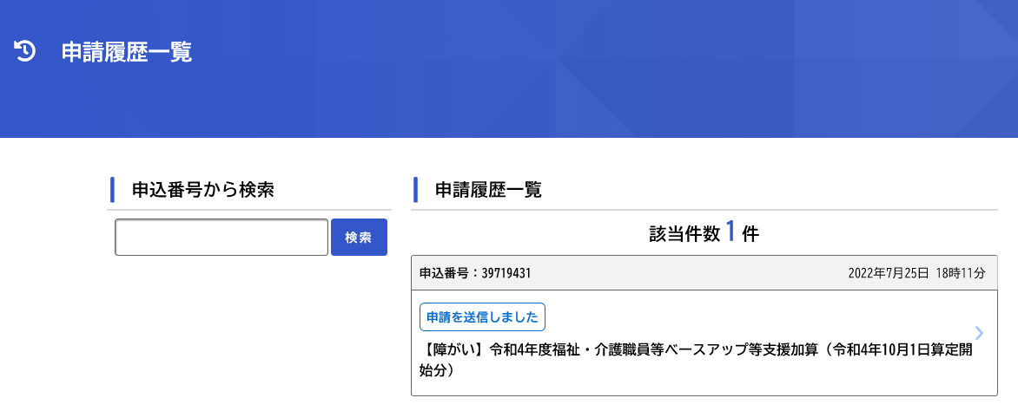
申請状況の確認（マイページ）
申請状況が確認できます。
申請状況に応じて、
オンラインシステムより
メールが送信されます。
「申請を送信しました」
※正常に届出されています。
「申請内容を確認中です」
※担当者が審査中です。
「手続きが完了しました」
※審査・受付が完了しています。（★）
★審査・受付が完了した際に
送信されるメールにて
「受付完了の連絡」となります。
受信したメールは大切に
保管してください。

Slide 5
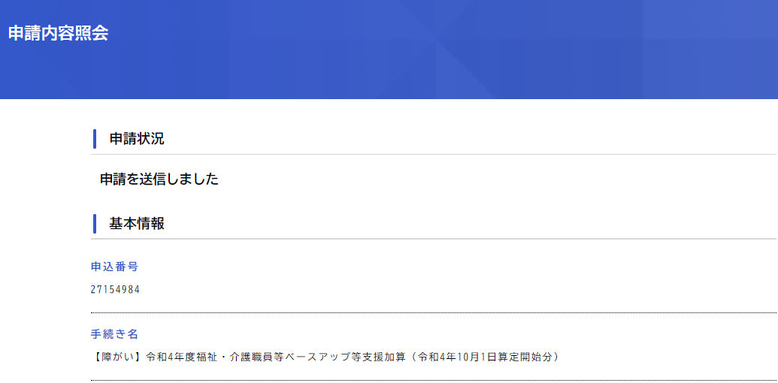
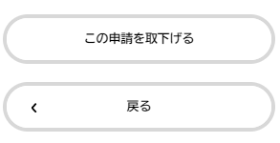
申請状況の確認（取下げ方法）
※ 受付完了後はマイページから操作できません。
直接、担当者までご相談ください。
①マイページの「申請履歴一覧」の
該当項目をクリックします。
②申請内容照会画面下部
「この申請を取下げる」をクリックします。
※担当者の審査中であれば、取下げ可能です。
ス
ク
ロ
|
ル
「申請履歴一覧」から、
取下げ前のデータを引用し、再度申請が可能です。
※ 受付完了後はマイページから操作できません。
直接、担当者までご相談ください。

